Slide 1

Родительское собрание в подготовительной группе ДОУ

Slide 2
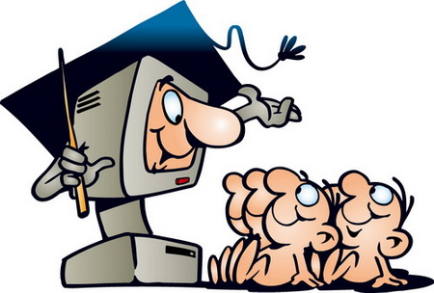
При правильном подходе к занятиям на компьютере можно извлечь максимум пользы для развития ребенка
Б. Шлимович
Цель: донести до сознания родителей необходимость соблюдать требования и правила здоровьесбережения при организации взаимодействия ребенка с компьютером.
Задачи:
Образовательные: формировать у родителей представления о роли, возможностях и способах использования компьютера в развитии детей дошкольного возраста.
Воспитательные: формировать понимание важности поддержания эмоционального контакта с ребёнком во избежание развития у него компьютерной зависимости.
Организационные: выработать согласованные действия детского сада и семьи по правильной организации занятий детей на компьютере.
Информационные: Предложить практические советы по организации безопасного взаимодействия ребенка с компьютером

Slide 3
Обмен мнениями
Положительное влияние компьютера
Отрицательное влияние компьютера
Развитие мелкой мускулатуры руки, моторики
Познавательная мотивация
Выработка усидчивости
Улучшение памяти, внимания
Ориентирование в современных технологиях
Быстрое нахождение нужной информации, следовательно увеличение свободного времени
Возможность общения
Большая нагрузка на глаза
Стеснённая поза
Развитие остеохондроза
Компьютерное излучение
Заболевания суставов кистей рук
Психическая нагрузка
Компьютерная зависимость
Нервно-эмоциональное напряжение
Синдром компьютерного стресса
Ребёнок забывает о реальном мире
Замена общения

Slide 4
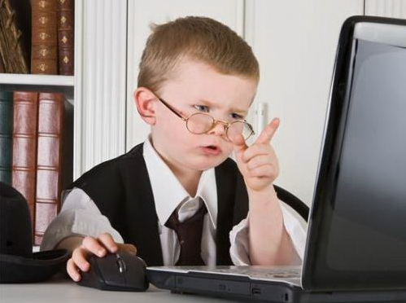
Миф №1
Общение с компьютером портит здоровье ребенка
Нагрузка на зрение
Это первый и самый главный фактор. Именно из-за нее через непродолжительное время у ребенка возникают головная боль и головокружение. Если работать на компьютере достаточно долго, то зрительное переутомление может привести к устойчивому снижению остроты зрения. Влияющие факторы здесь: качество монитора, содержание изображения и время работы за монитором. Однако заметим сразу, компьютер не является основной причиной развития близорукости у ребенка. Огромную роль в этом играют наследственность, телевизор, чтение в темноте.

Slide 5

Советы родителям
При грамотной постановке дела нагрузка на зрение от компьютера может быть значительно снижена.
Ребёнок дошкольного возраста может проводить за компьютером не более 10-15 минут, после чего необходимо сделать перерыв и небольшую гимнастику для глаз. Очень полезным будет научить ребёнка специальной гимнастике для глаз.
Если у малыша проблемы со зрением, то садиться за монитор ему можно только в очках.
Ни в коем случае не разрешайте ребёнку работать за компьютером в темноте.
Расположите дисплей так, чтобы свет из окна не падал на экран и не светил в глаза. Проследите, чтобы расстояние от детских глаз до экрана составляло 50-70 см.

Slide 6
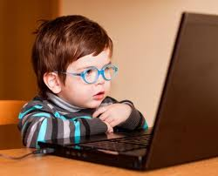
Упражнения для снятия напряжения глаз
1. На счёт 1-4 закрыть глаза с напряжением, на счёт 1-6 раскрыть глаза
2.Посмотреть на кончик носа на счёт 1-4 , а потом перевести взгляд вдаль на счёт 1-6
3.Не поворачивая головы, медленно делать круговые движения глазами: вверх-вправо-вниз-влево и в обратную сторону : вверх-влево-вниз-вправо, затем посмотреть вдаль на счёт 1-6
4.Держа голову неподвижно, перевести взор и зафиксировать его: на счёт 1-4 вверх, на счёт 1-6 –прямо. Проделать движения глазами по диагонали сначала в одну, потом в другую сторону, затем, на счёт 1-6, посмотреть прямо
5.Посмотреть на кончик указательного пальца, удалённого от глаз на расстоянии 25-30 см, на счёт 1-4 медленно приблизить его к кончику носа, потом, опять же, глядя на кончик пальца, удалять на то же расстояние
6. «Метка на стекле»: переводить взгляд с метки на стекле окна (красный кружок диаметром 3-5 мм) на выбранный предмет вдали за окном
7.Перемещать взгляд по траекториям: по восьмёрке, по часовой стрелке и против
Упражнения выбираются по желанию, каждое из них повторяется 4-5 раз. Общая длительность офтальмо тренажа должна ровняться 2 мин.

Slide 7
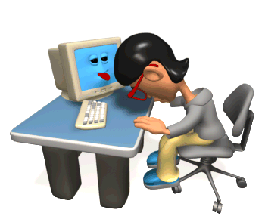
Стесненная поза
Вторым по вредности фактором, влияющим на здоровье, является стесненная поза. Сидя за компьютером, ребенок должен смотреть с определенного расстояния на экран и одновременно держать руки на клавиатуре или органах управления. Это вынуждает его тело принять определенное положение и не изменять его до конца работы. В этом отношении компьютер гораздо опаснее телевизора, который позволяет свободно двигаться. Из-за стесненной позы возникает следующие нарушения.
Заболевания суставов кистей рук. При работе за компьютером рука человека вынуждена совершать много мелких движений, сильно устает, а при длительной работе развиваются хронические заболевания. Многие держат на столе резиновую эластичную игрушку или кольцо-экспандер и с его помощью время от времени разминают кисти рук.
Затрудненное дыхание. Это самый коварный из всех врагов. Вынесенные вперед локти не дают свободно двигаться грудной клетке, и это приводит к астме, развитию приступов кашля и иным явлениям.
Остеохондроз. При длительном сидении с опущенными плечами возникает стойкое изменение костно-мышечной системы, а иногда искривление позвоночника

Slide 8

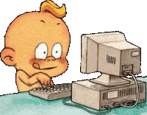
Советы родителям
Проследите, чтобы кисти рук малыша находились на уровне локтей, а запястья – на опорной планке. Также необходимо сохранять прямой угол (90 градусов) в области суставов. И, конечно, как можно больше разнообразьте досуг ребёнка: между компьютерными играми ребёнок должен играть в подвижные игры, гулять, заниматься спортом. Не разрешайте малышу перекусывать за компьютером: эта вредная во всех смыслах привычка может остаться на всю жизнь.

Slide 9
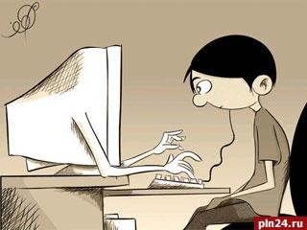

Психическая нагрузка
Третий по важности фактор – нагрузка на детскую психику. Компьютер требует не меньшей сосредоточенности, чем вождение автомобиля. И всё же психическую нагрузку можно уменьшить. Во-первых, в работе следует делать перерывы, во-вторых, необходимо следить за содержательной стороной игр. Легче всего для детского восприятия статическое, крупное цветное изображение в сопровождении звука. Достаточно безопасно рассматривать картинки или фотографии в сопровождении дикторского текста. Хуже для психики и для глаз воспринимается рисование на компьютере: здесь звук не играет отвлекающей роли, а всю работу выполняют глаза. Напрягая зрение, ребёнок напрягается сам. Всё это происходит и во время чтения с экрана текста, поэтому поиск информации в Интернете нужно дозировать. Ну и, наконец, настоящие вредители – игры, содержащие движущееся на высокой скорости изображение и мелкие элементы.

Slide 10
Излучение
Изначально все родители боятся радиации от компьютерного монитора. Но должна вам сказать, что у современных мониторов предусмотрены все меры безопасности: в частности, собственно то, что называется радиацией (гамма-лучи и нейтроны), монитор вообще не производит. В нём просто нет устройств со столь высокой энергией. Также ничего не излучает системный блок. Но вы наверно заметили, что нигде в квартире пыль не скапливается с такой скоростью, как на компьютерном столе. Дело в том, что на электроннолучевой трубке кинескопа имеется потенциал в 100 раз выше напряжения в сети. Сам по себе потенциал не опасен, но он создаётся между экраном дисплея и лицом сидящего перед ним, и разгоняет осевшие на экран пылинки до огромных скоростей. И эти пылинки летят, естественно, во все стороны и оседают на компьютерный стол и лицо ребёнка. Следовательно, необходимо постоянно снижать количество пыли в помещении посредством влажной уборки. А ребёнка, вставшего из-за компьютерного стола, следует умыть прохладной водой или протереть лицо влажной салфеткой.

Slide 11
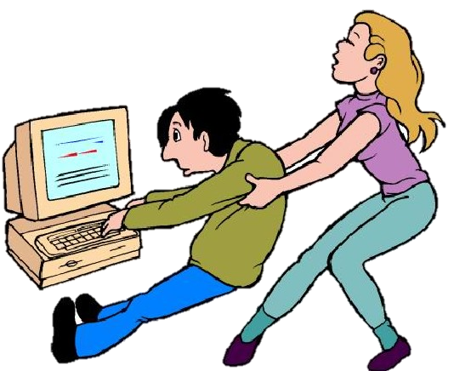
Компьютерная зависимость
Современный ребенок рано знакомится с компьютером. Мы радуемся, глядя, как ловко малыш нажимает на кнопки домашней техники. Многим родителям нравится, что дети не балуются, не носятся по улице, а мирно сидят дома за компьютером. В результате, взрослые порой не подозревают, какую информацию черпает их ребенок из компьютера. Они не догадываются, что машина не только становится для ребенка няней или источником знаний, но начинает эмоционально заменять ему родителей, особенно много работающих родителей. Постепенно ребенок проводит за компьютером все больше времени. Отдельно различают психологическую зависимость от Интернета (сетеголизм) и компьютерных игр (кибераддикция).

Slide 12
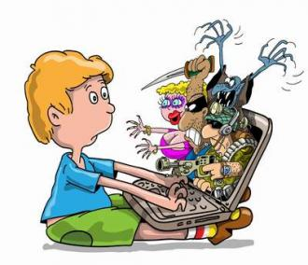
Рекомендации по предупреждению компьютерной зависимости
Для профилактики компьютерной зависимости психологи советуют следующее:
Показывать личный положительный пример. Важно, чтобы слова не расходились с делом. Если отец разрешает играть сыну не более нескольких минут в день, то сам не должен играть по три-четыре.
Ограничьте время работы с компьютером, объяснив, что компьютер – не право, а привилегия, поэтому общение с ним подлежит контролю со стороны родителей. Резко запрещать работать на компьютере нельзя.
Предложить другие возможности времяпрепровождения. Можно составить список дел, которыми можно заняться в свободное время. Желательно, чтобы в списке были совместные занятия (походы в кино, на природу, настольные и подвижные игры и т.д.)
Использовать компьютер как элемент эффективного воспитания, в качестве поощрения (например, за уборку игрушек).
Обращать внимание на игры, в которые играют дети, т.к. некоторые из них могут стать причиной бессонницы, раздражительности, агрессивности, специфических страхов.
Обсуждать игры вместе с ребёнком. Отдавать предпочтение развивающим играм. Крайне важно научить ребёнка критически относиться к компьютерным играм, показывать, что это очень малая часть доступных развлечений, что жизнь гораздо разнообразней, что игра не заменит общения.
Если родители самостоятельно не могут справиться с проблемой, необходимо обращаться к психологам.

Slide 13
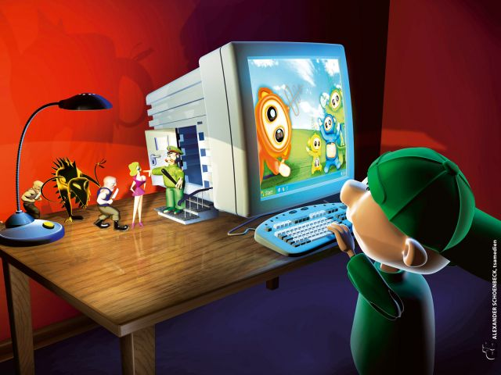
Миф№2
Компьютерные игры приносят только вред
Игры на компьютере: Аркадные игры развивают реакцию и способность принимать решения в сложной обстановке. Логические игры развивают мышление, сообразительность и находчивость. Аркадно-логические игры развивают сообразительность и скорость реакции. В активных играх большую роль имеет звук выстрелов и разрывов снарядов. Деловые игры помогают почувствовать себя специалистом в какой-нибудь профессии познакомиться с интересными профессиями. Большинство квестов сделаны на английском языке, поэтому они помогают изучать язык. .
Полезные стороны игр: компьютерные игры развивают логику, мышление, память, внимательность, в некоторых играх развивает знание иностранных языков, знание компьютера и т.д.
Отрицательные стороны игр: психические расстройства, ухудшение зрения, развитие жестокости, игры как “наркотики”, ухудшение физической, учебной подготовки.

Slide 14
Рекомендации для правильного применения компьютерных игр
Прежде всего, выбирайте жанр игры в соответствии с темпераментом и склонностями ребёнка: одним детям лучше подходят спокойные, размеренные игры, другим – активные, динамические.
Разрешайте дольше играть в игры с исследовательским содержанием, чем с развлекательным. Если ребёнок проявляет инициативу, пытается разрешить возникшую проблему, анализирует сложившуюся ситуацию и делает из неё выводы – такая игра, несомненно, содержит элементы исследования.
Продолжительность игры выбирайте в соответствии с возрастом ребёнка и характером игры. Ритм и продолжительность игры должны быть сбалансированы: если ритм игры напряжён, то игра не должна быть продолжительной.
Не прерывайте игру ребёнка до завершения эпизода – малыш должен покидать компьютер с сознанием успешно выполненного дела.
Постарайтесь, чтобы ребёнок усвоил главный принцип продолжительности игровых сеансов – нельзя играть в игры в ущерб жизненно важным занятиям, таким как сон, еда, отдых, физкультура, игры на свежем воздухе и др.

Slide 15

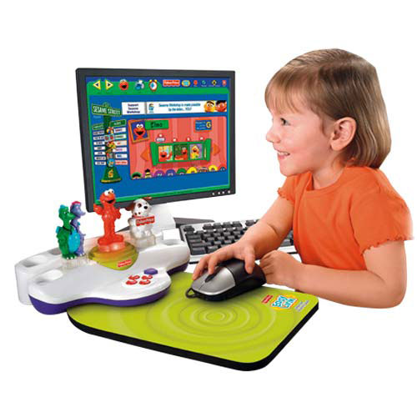
Миф№3
Компьютер только для игр и развлечений
1 чудо: У детей развиваются такие важнейшие операции мышления как обобщение и классификация, которые при стандартном обучении начинают формироваться с 6-7 лет.

Slide 16
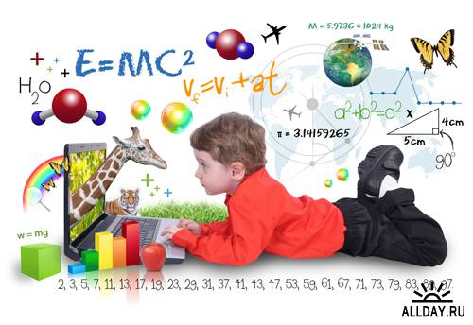
2 чудо: У детей очень рано начинает развиваться так называемая знаковая функция сознания, то есть понимание того, что окружающий нас мир - это и реальные предметы, и картинки, схемы, это слова и уравнения и, наконец, это наши мысли, которые являются наиболее сложным, идеальным уровнем действительности. "Знаковая функция сознания" лежит в основе самой возможности мыслить без опоры на внешние предметы. О важности такого мышления и сложности его развития говорят известные многим родителям трудности при обучении детей счету или чтению "про себя". Компьютерные игры дают возможность облегчить процесс перехода психического действия из внешнего плана во внутренний.

Slide 17
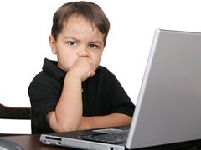
3 чудо: Не только психологи, но и родители, и воспитатели, занимающиеся с детьми на компьютере, заметили, что в процессе этих занятий улучшаются память и внимание детей. Детская память непроизвольна, дети запоминают только яркие, эмоциональные для них случаи или детали, и здесь опять незаменимым помощником является компьютер.

Slide 18

4 чудо: Он делает значимым и ярким содержание усваиваемого материала, что не только ускоряет его запоминание, но и делает его более осмысленным и долговременным.

Slide 19
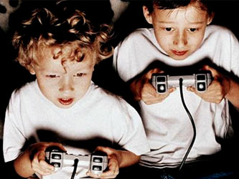
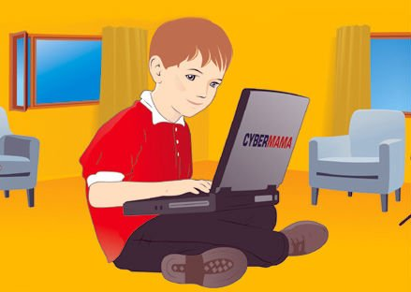
5 чудо: Компьютерные игры имеют большое значение не только для развития интеллекта детей, но и для развития их моторики, точнее для формирования моторной координации и координации совместной деятельности зрительного и моторного анализаторов. В любых играх действия рук нужно сочетать с видимым действием на экране. Так, совершенно естественно, без дополнительных специальных занятий, развивается необходимая зрительно-моторная координация.

Slide 20
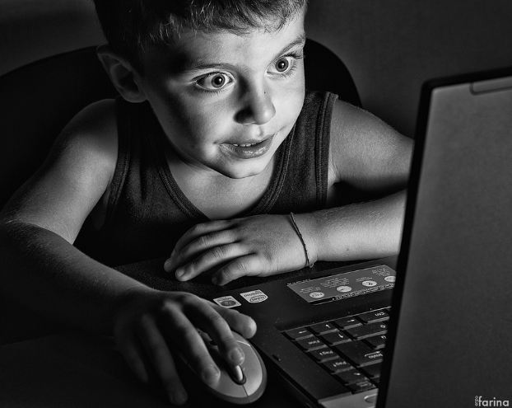
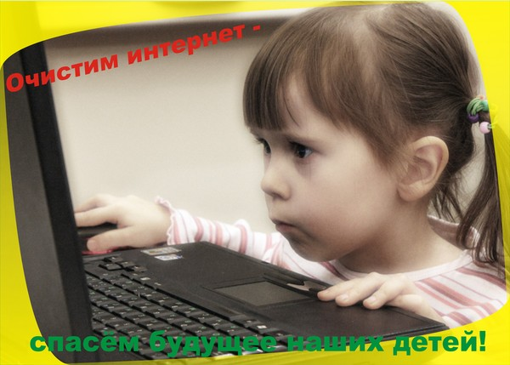
Миф№4
Ребенок и интернет
С этим, безусловно, согласятся все родители без исключения. Однако далеко не у всех родителей есть возможность постоянно находиться рядом со своими детьми. Да и у детей более старшего возраста подобный тотальный контроль может вызвать бурную реакцию протеста. Поэтому гораздо разумнее будет установить на компьютер так называемый «семейный фильтр». Существует достаточно большое количество программ, которые позволяют родителям ограничить доступ детей на те сайты, которую могут оказать негативное воздействие на неокрепшую детскую психику.
Просто подключить интернет и позволить ребенку проводить время в интернете без какого – либо контроля со стороны взрослых людей крайне неразумно. Если, с одной стороны, в интернете можно массу полезной информации, то с другой стороны, в интернете можно встретить огромное количество негативной информации: сцен насилия, жестокости и откровенно порнографические сцены. Разумеется, все это может крайне негативным образом воздействовать на детскую психику.

Slide 21

Вывод
Развивающие компьютерные игры для детей – это отличный способ самообразования, а умение пользоваться Интернетом, может стать хорошей школой общения и навыков по поиску и отбору информации.
Компьютер помогает выявить и развить способности ребенка
Усиливает концентрацию внимания
Является великолепным способом обучения
Развивает самостоятельное мышление
Учит ребенка быстро переключаться с одного действия на другое

Slide 22

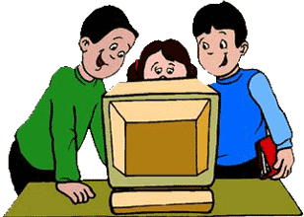
Правила работы на компьютере детей дошкольного возраста
1. Ребенок может играть в компьютерные игры не более 15 минут в день.
2. Лучше играть в компьютерные игры в первой половине дня.
3. В течение недели ребенок может работать с компьютером не более 3- раз.
4. Комната, в которой он работает за компьютером, должна быть хорошо освещена.
5. Мебель (стол и стулья) по размерам должна соответствовать росту ребенка.
6. Расстояние от глаз ребенка до монитора не должно превышать 60 см.
7. В процессе игры ребенка на компьютере, необходимо следить за соблюдением правильной осанки ребенка.
8. После игры с компьютером нужно обязательно сделать зарядку для глаз.
9. Игровую деятельность с компьютером нужно сменить физическими упражнениями и играми.

